Slide 1
Бачення та пріоритети розвитку
Mgr. Луціа Добруцька, PhD.

Slide 2
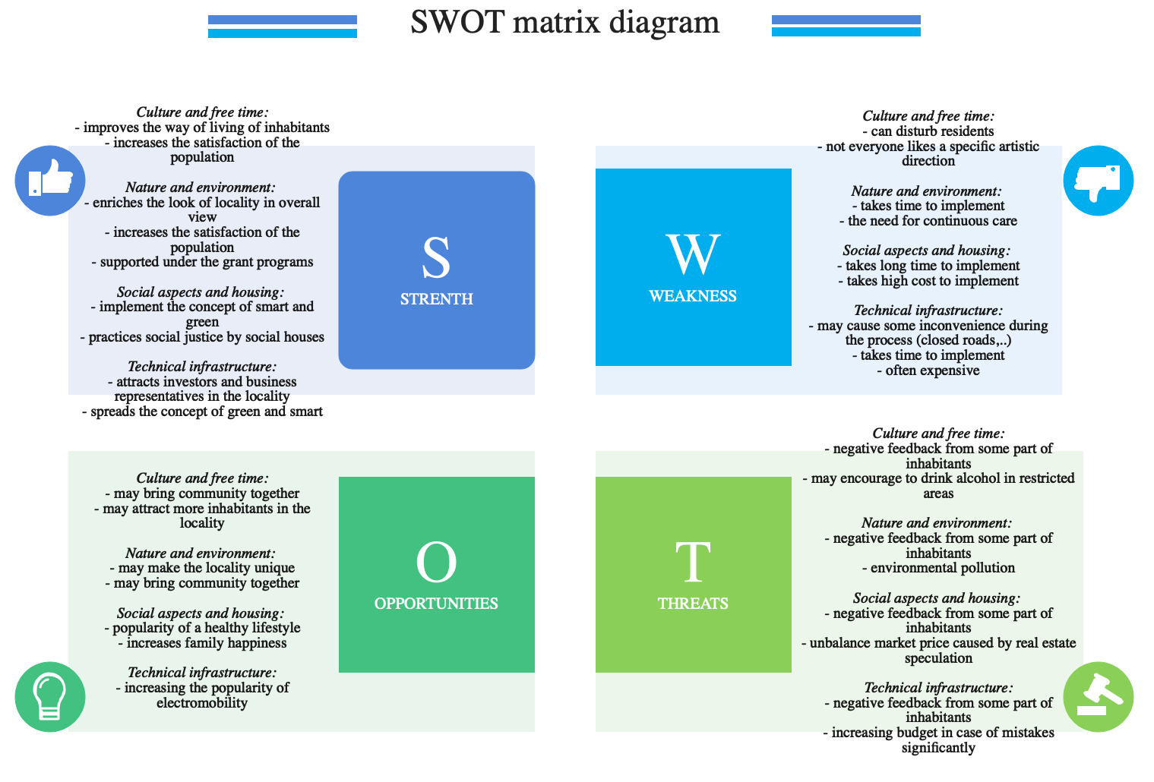
участь
тренди
дані
дані
концепція
дані
дата
опитування
аналіз
Ключові можливості та межі
бачення (часто сформована під дією "концепції")
стратегії/пріоритети– додаткові напрямки розвитку
програма – більш конкретні напрямки розвитку
підпрограми, заходи, проекти та діяльність
бачення
пріоритети
пріоритети
проект
діяльність
проект
проект
діяльність
детальний опис
детальний опис
Структура документа

Slide 3
БАЧЕННЯ
- картина того, ким би ми хотіли бути в довгостроковій перспективі...
- форми - суцільний текст, одне речення, слоган, логотип, історія, концепція...
https://smartcity.wien.gv.at/en/
Глобально сьогодні понад 50 стратегій розвитку міст...
Місто-сад/Зелене місто/ Розумне місто / Плавуче місто /Стійке місто/ Мега місто /Здорове місто/Місто знань/ Туристичні міста /Зменшене міста/Стале місто/Розумне місто/Життєве місто/ Університетське місто / Історичне місто / Глобальне місто /Безпечне місто/ Постмодерне місто /Ліквідне місто/Мультикультурне місто/ Живе місто / Самоокупне місто/Міжнародне місто/ Водне місто / Просто місто / .....

Slide 4
девіз стійкості: «Ми не успадкували землю від наших предків, а позичили її у своїх дітей».
Порядок денний 21 (Ріо-де-Жанейро, 1992 р.) – 3 компоненти, екологічні, соціальні та економічні, які базуються на інституційній основі для реалізації
Порядок денний 2030 (Нью-Йорк, 2016) - 17 цілей сталого розвитку
Лейпцизька хартія (2007, 2020) – політичні рамки реалізації
індекс стійких міст (баланс) – багаторічний лідер у Європі (Цюріх, Відень, Стокгольм)
Сталі міста

Slide 5
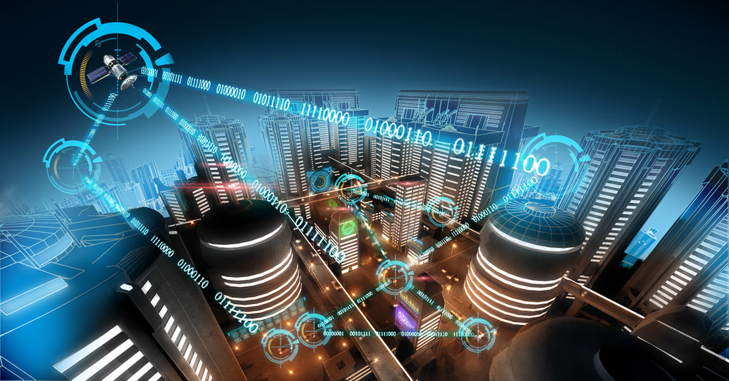
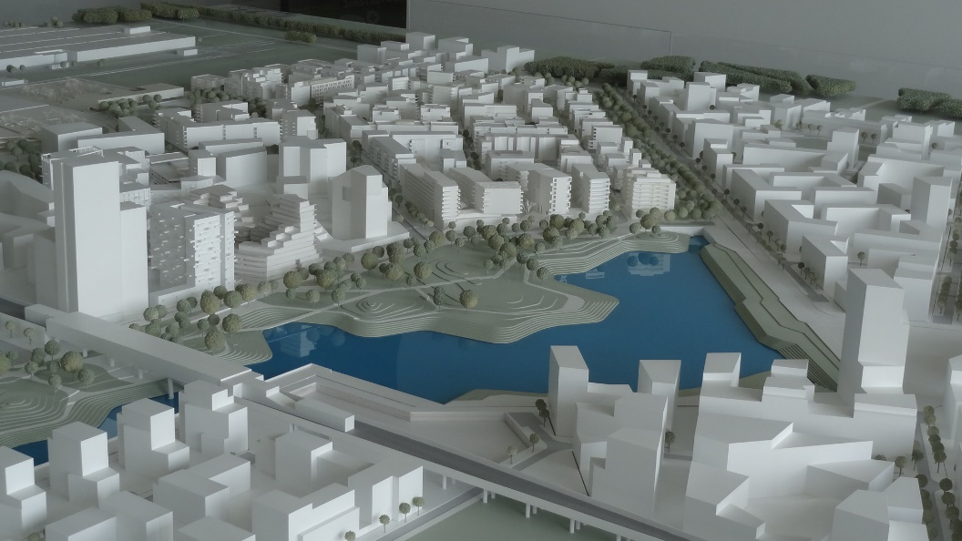
принцип розвитку розумного міста: використовує технології для створення інновацій у соціальній, економічній, екологічній та інституційній сферах
якість життя та безпека через управління знаннями, ефективну комунікацію, міжгалузеву співпрацю, творчість та навчання
інформаційно-комунікаційні технології
енергетика та альтернативні джерела енергії
транспортування та зменшення викидів
циркулярна економіка
застосовується в містах Європи, Північної Америки та (технологічно) Азії
Розумні міста

Slide 6
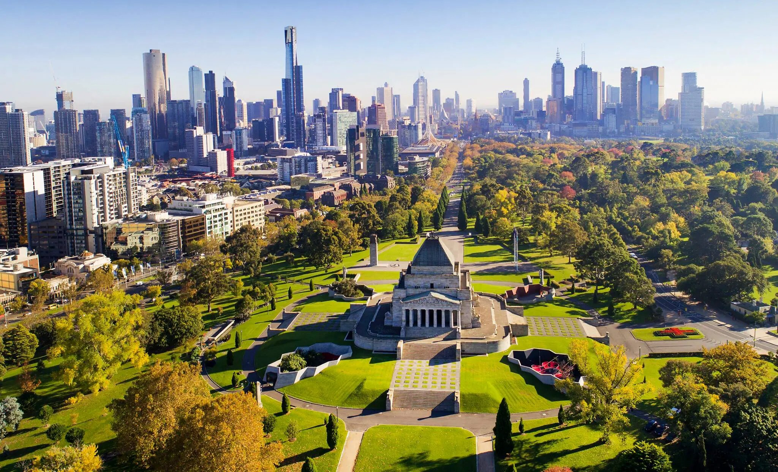
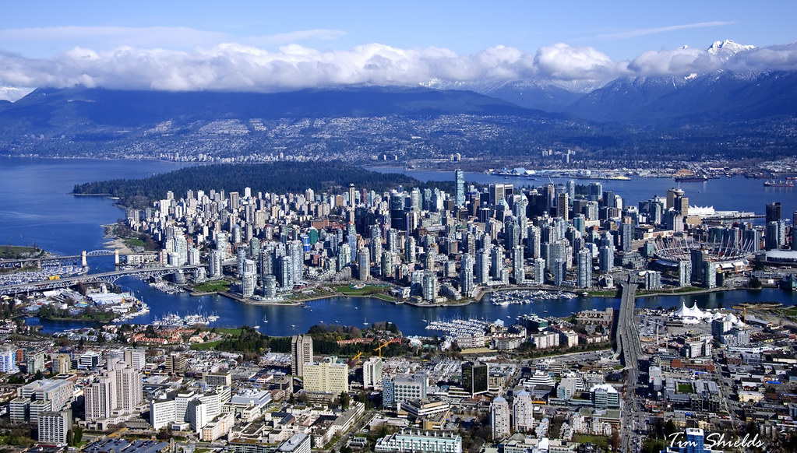
придатні для життя міста: Акцент на якості життя мешканців, людям там добре, хочеться жити, жити і працювати
безпосереднє, відчутне та необхідне має пріоритет над баченням
задоволення основних потреб людини (харчування, безпека, житло)
задоволеність громадським життям (праця, задоволення, послуги)
вищі очікування (приємне міське середовище, креативний дизайн, відкрита державна політика)
рейтинг очолюють Північна Америка, Австралія та Європа (Мельбурн, Ванкувер, Торонто, Відень)
Зручні для життя міста

Slide 7
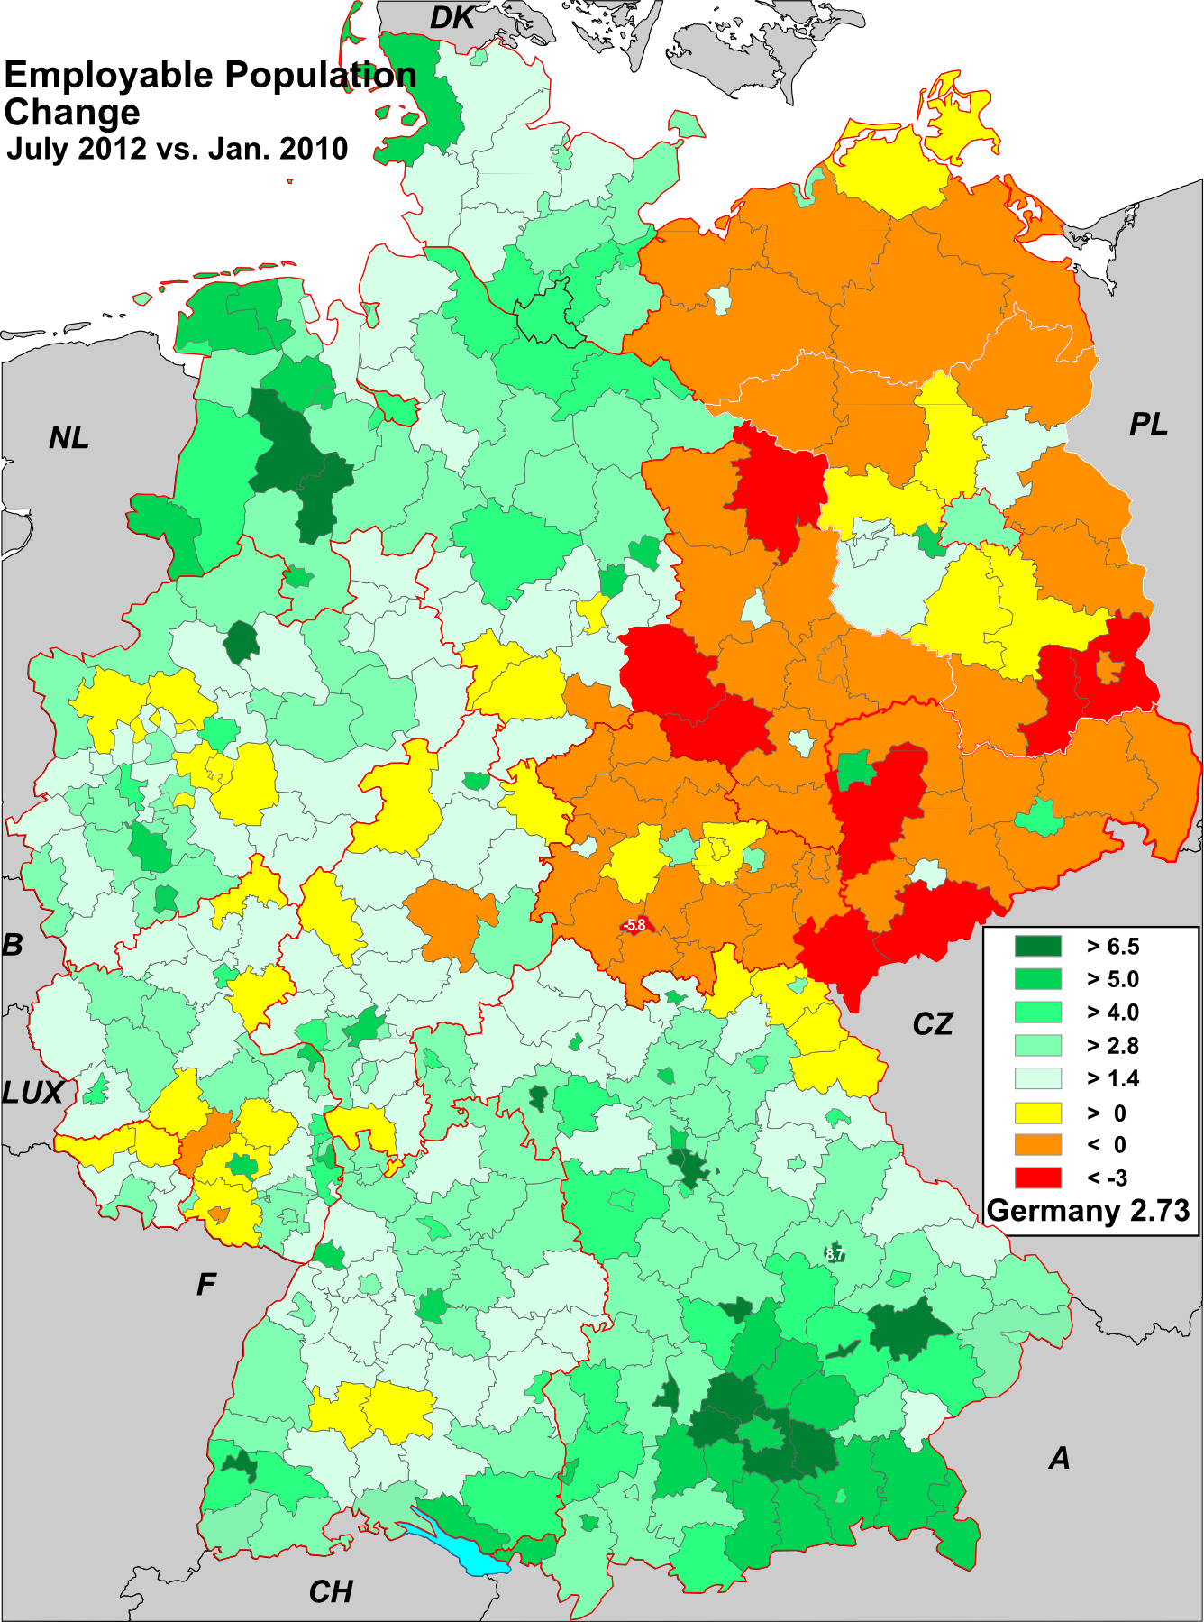
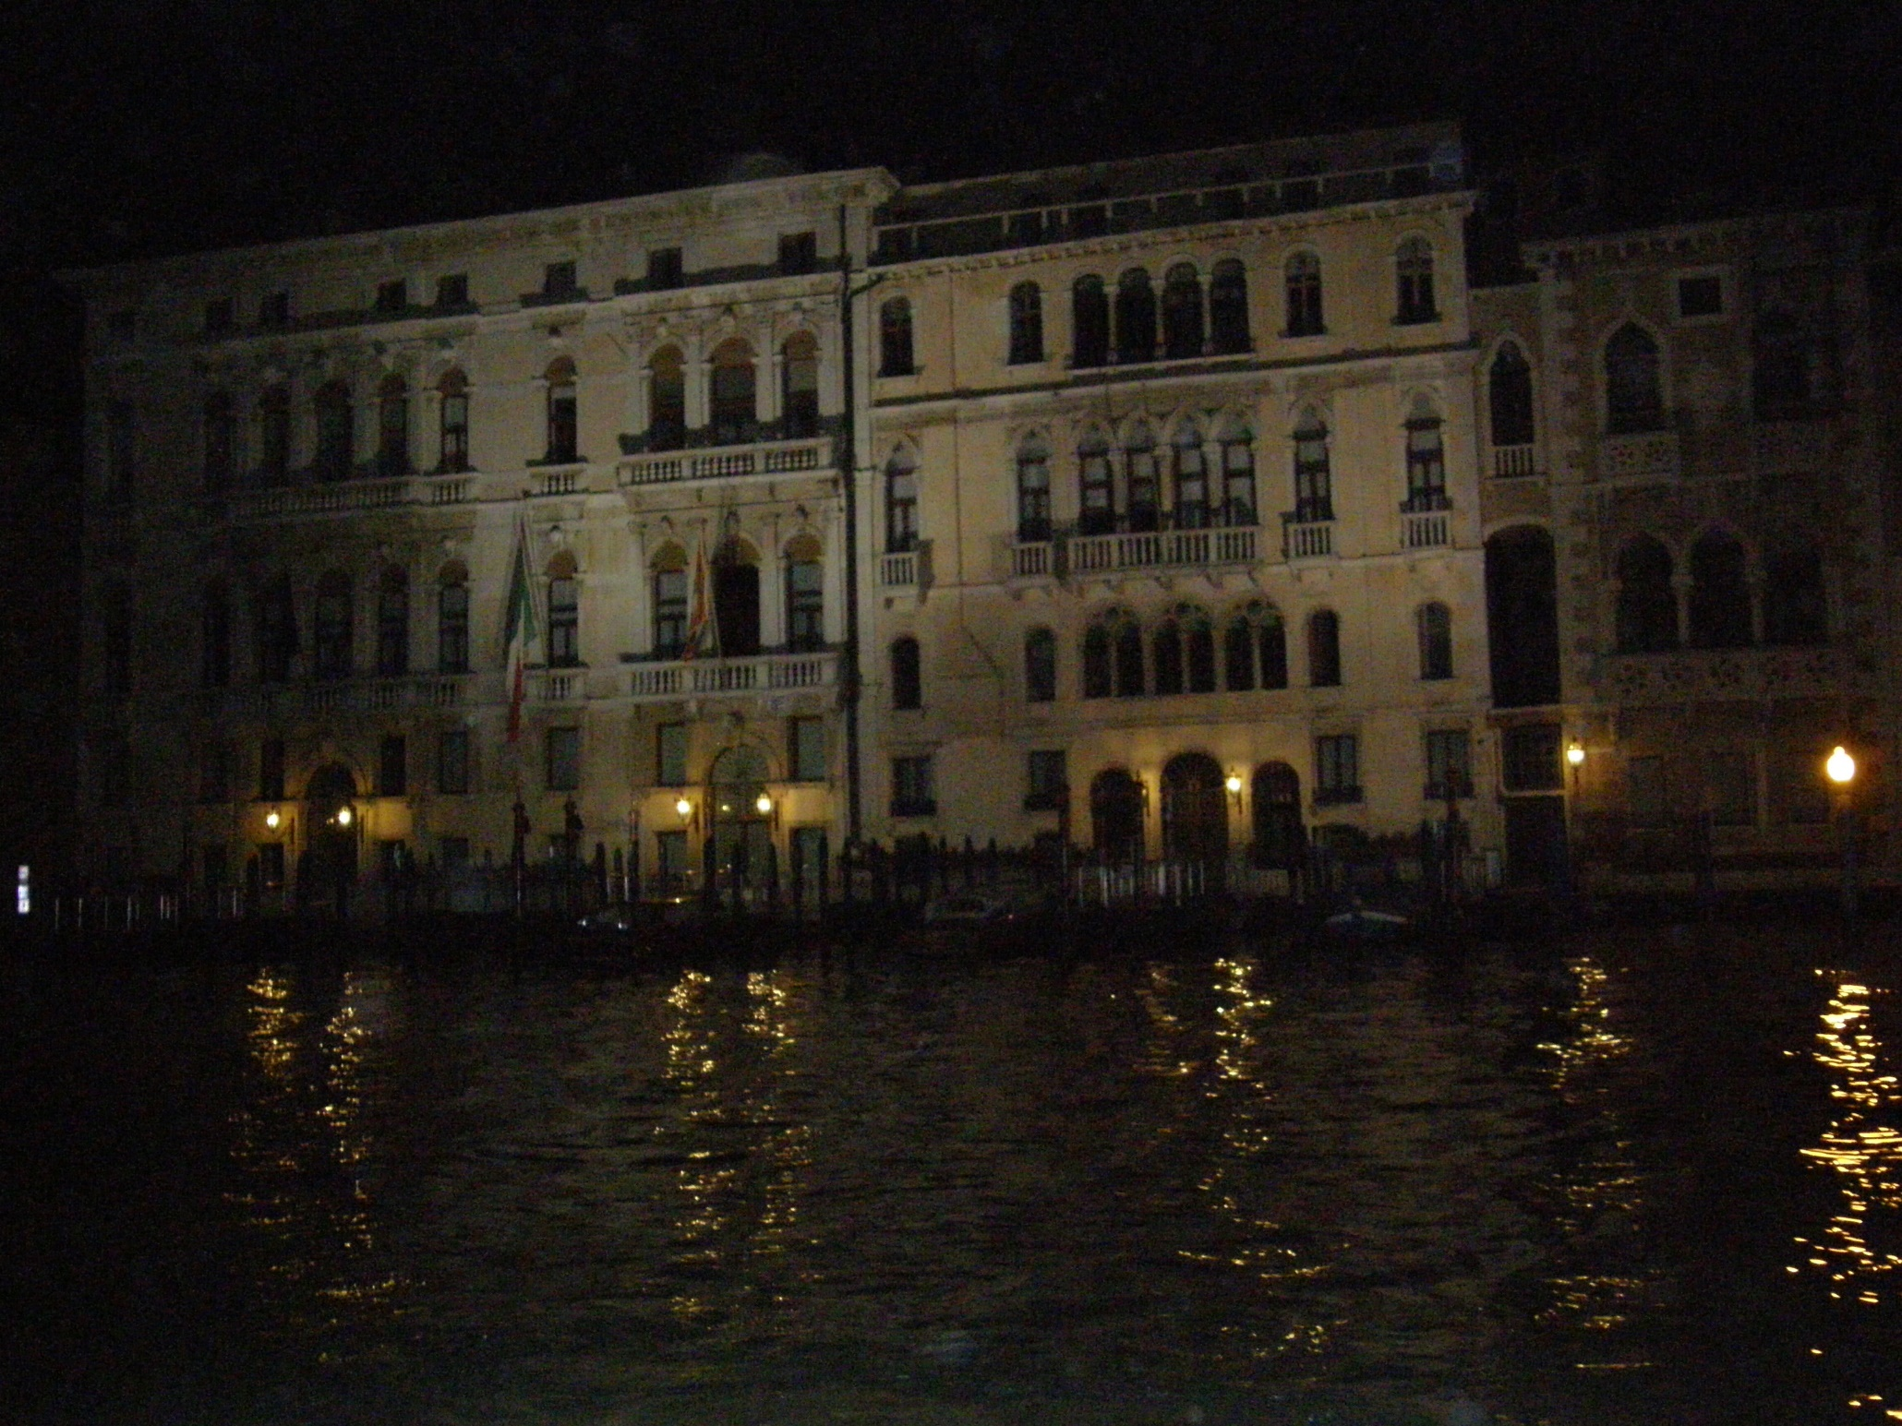
Міста, які скорочуються і стають вразливими, потребують специфічних типів втручання, розвиток не обов’язково означає зростання
старіння населення (SR)
периферійні регіони (Судети)
виселення (Східна Німеччина)
зруйновані території (післявоєнна Німеччина)
переплановані міста (Прага)
надмірна опіка (Венеція)
Міста, що скорочується

Slide 8
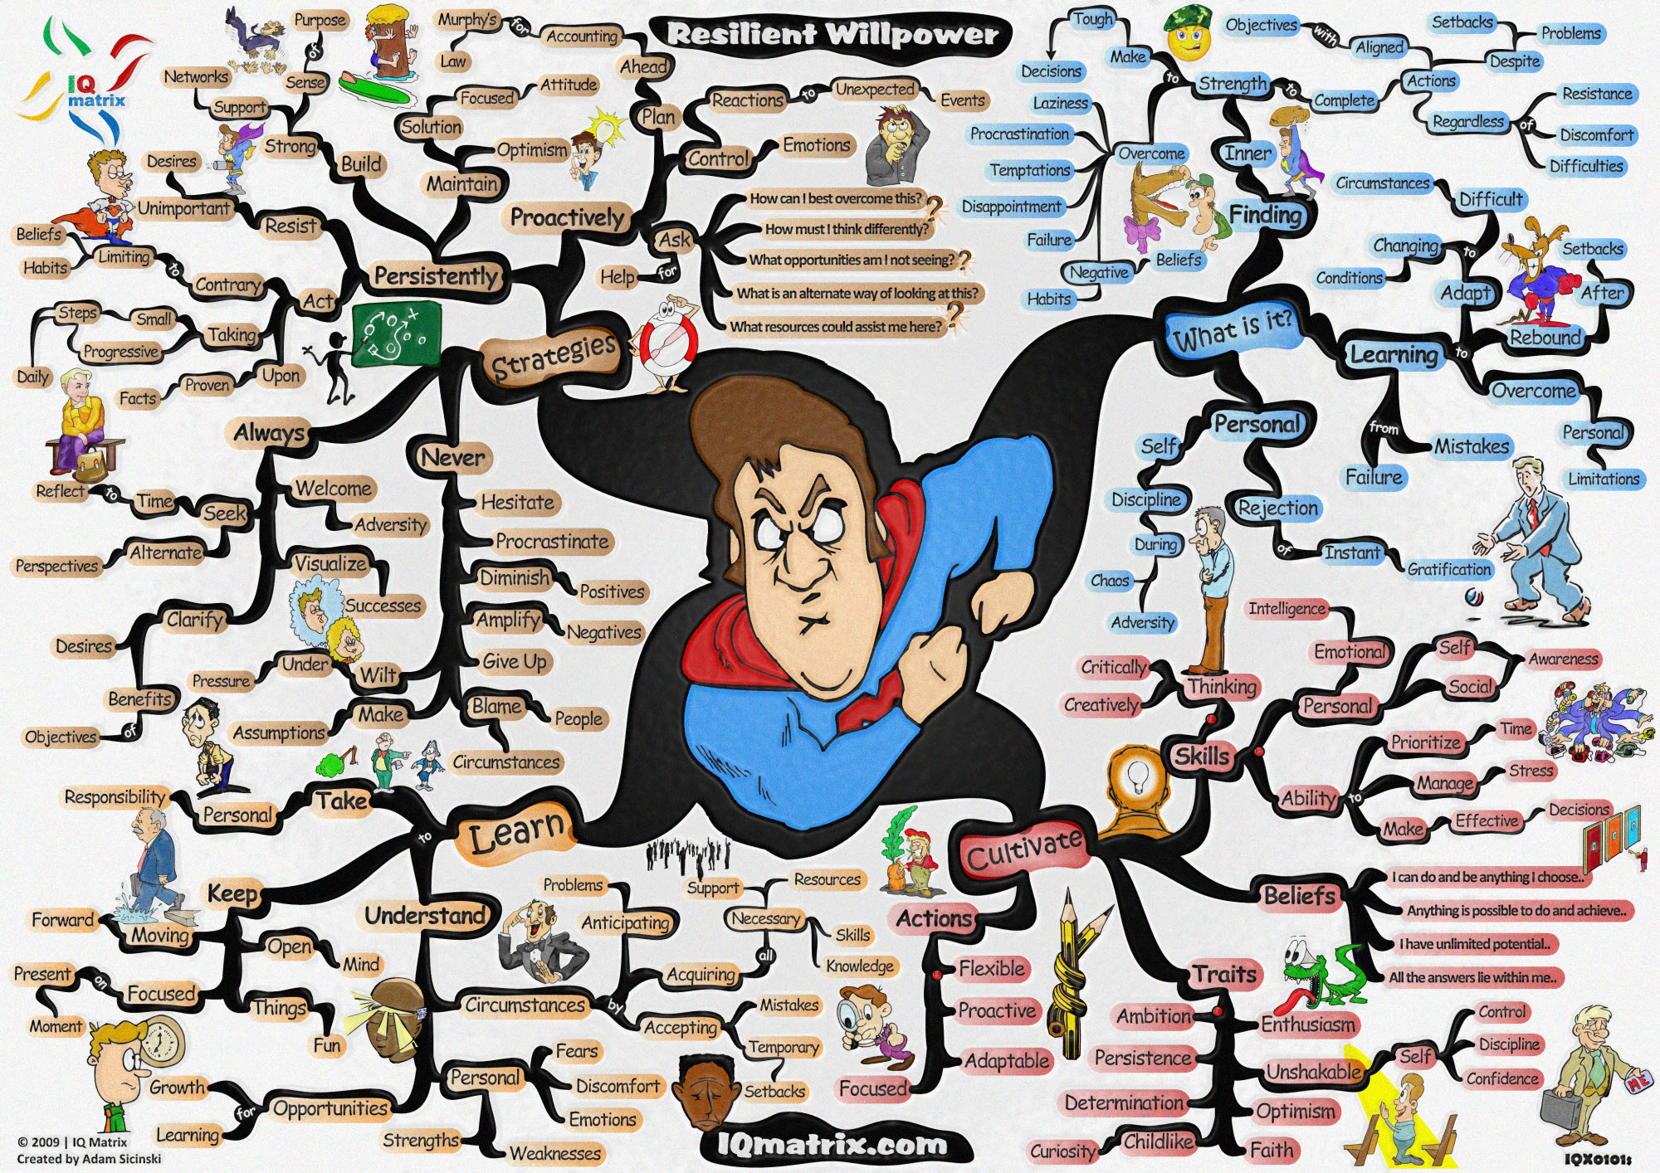
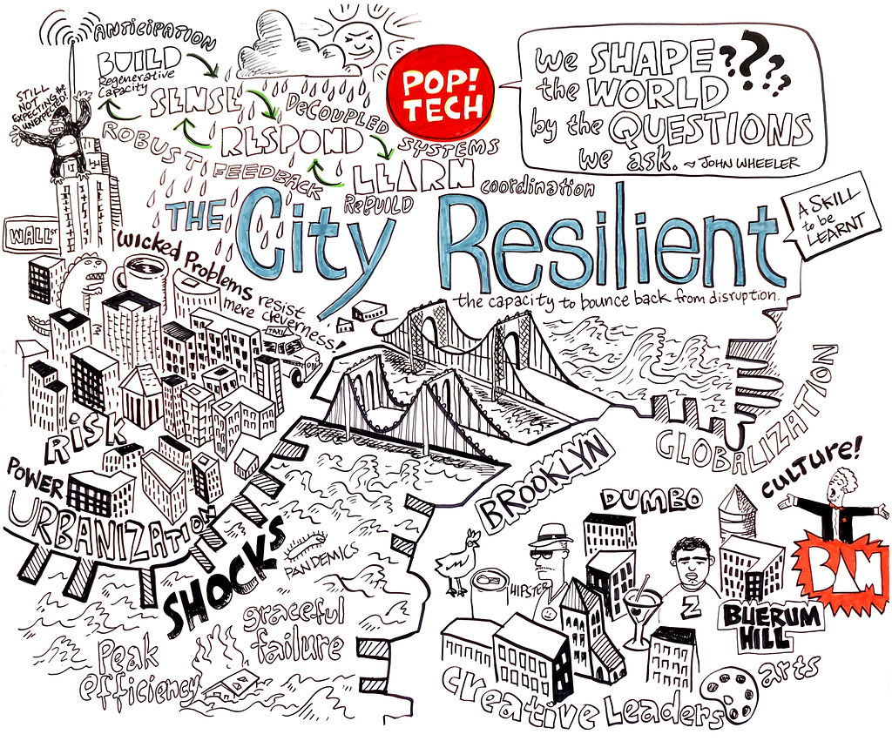
суть стійкості: готовність до змін, вміння реагувати та пристосовуватися до будь-яких непередбачуваних ситуацій (коли дійде до цього, щось придумаємо)
сильна, винахідлива спільнота, яка навчається
гнучкість і трансформованість систем
високий ступінь різноманітності (не всі яйця в 1 кошику)
адаптоване середовище
Стійкі міста

Slide 9
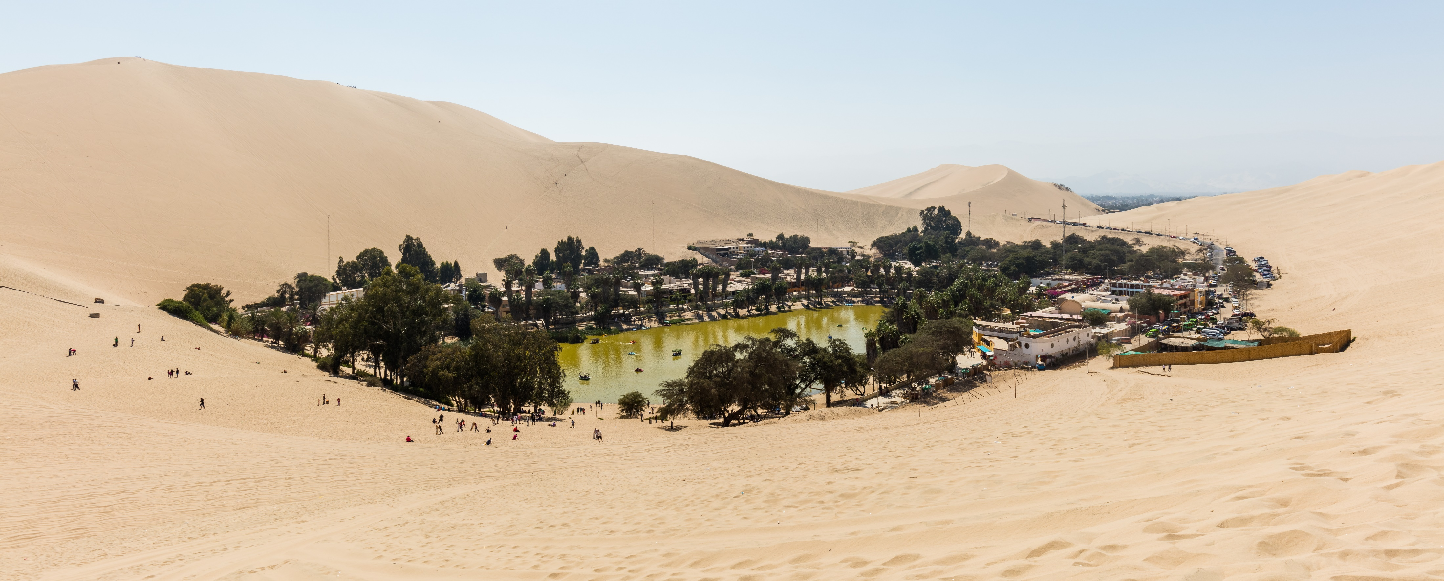
Самоокупні міста
самодостатні міста: співпраця, але незалежність (ми можемо подбати і про себе)
компактність міста, змішані функції та достатні відстані
наголос на спільноті, співпраці та навичках використання
дбайливе та локально адекватне природокористування, альтернативні джерела енергії, економічний кругообіг, різноманітність
використовується в особливих умовах (кібуці в Ізраїлі, місто Масдар в Арабських Еміратах, острів Ейгг і екопоселення Фіндгорн у Шотландії)

